Slide 1
恒大金服周数据解读
互联网中心大数据事业部
2016/03/24

Slide 2

核心指标
产品特征
用户特征
交易特征
渠道推广
客服问题

Slide 3
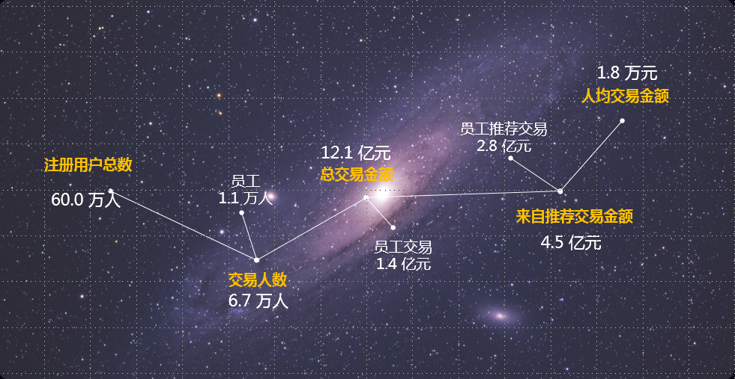
整体概况
数据截止时间点：2016/03/24 08:00:00

Slide 4
累计交易金额
单位：亿元

Slide 5
核心指标
产品特征
用户特征
交易特征
渠道推广
客服问题

Slide 6
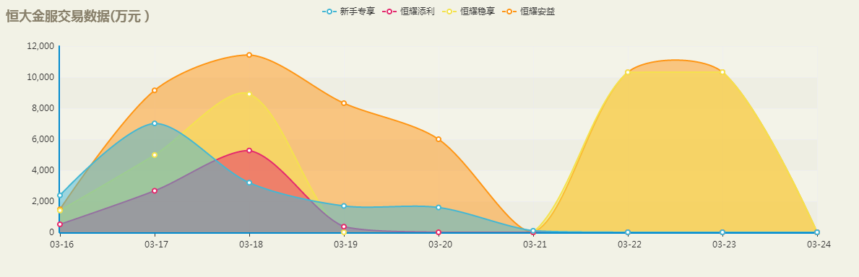
产品交易趋势分布
由于资产包有限，难以在短时间内获得有效的数据结论
90天/118天
118天
180天
362天
周三
周四
周五
周六
周日
周一
周二
周三
周四

Slide 7
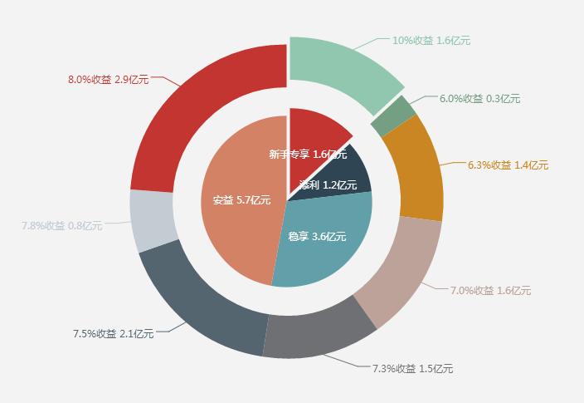
交易总额分布
由于资产包有限，难以在短时间内获得有效的数据结论
但可看到中间段收益（年化6.3% - 7.5%）的产品最受欢迎

Slide 8
核心指标
产品特征
用户特征
交易特征
渠道推广
客服问题

Slide 9
用户转化情况
注册总用户60万人，交易6.7万人，交易转化率为 11%；符合正常水平
实名到绑卡，这段用户流失较大，仅23% 用户转化；可检视并优化流程提升转化

Slide 10


用户属性分布
交易用户以男性为主，占比达到61%
整体交易用户以中青年（20 - 40岁）为主，对于其他年龄段的挖掘及产品、营销创新具有较大空间
61%
39%
交易用户中 61%为男生；
交易用户年龄主要集中在 20-40岁；

Slide 11
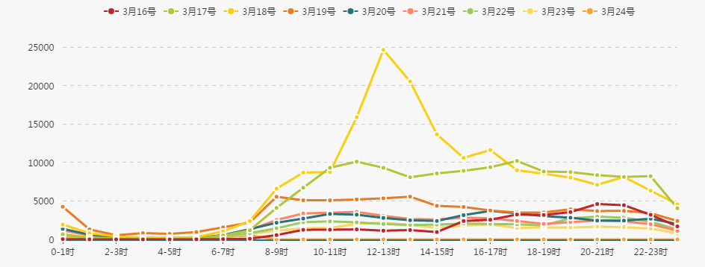
用户注册趋势
上线以来，18号注册用户明显增长，主要来自于集团微信、硬广推广；
19号，20号由于周末原因，注册有下降趋势

Slide 12
核心指标
产品特征
用户特征
交易特征
渠道推广
客服问题

Slide 13
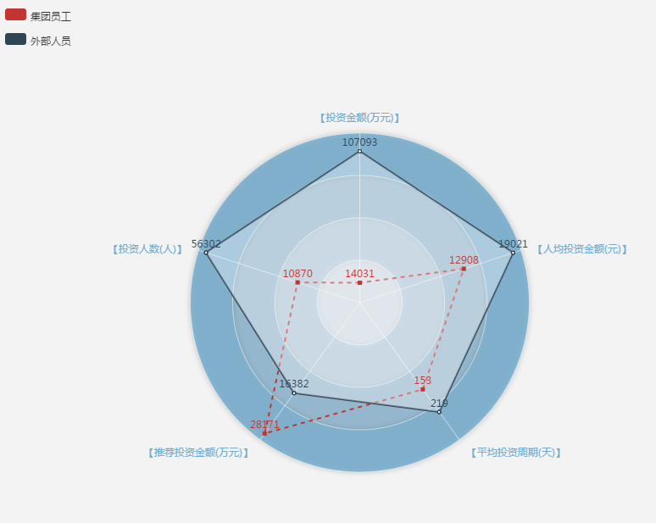
用户注册趋势
人均交易为1.8 万元，用户主要集中在5,000至10,000元阶段；
人均交易金额在0 - 100的人群数量也很多，可能属于试探心态，未来有很大机会往高净值的产品进行转化；
员工和外部人员投资差异 ：各项重要指标可以看出，外部用户比内部员工的质量要好很多，但是推广的力度没有那么大，有很大的潜力，可以发动恒大业主等优质的用户进行推广；

Slide 14
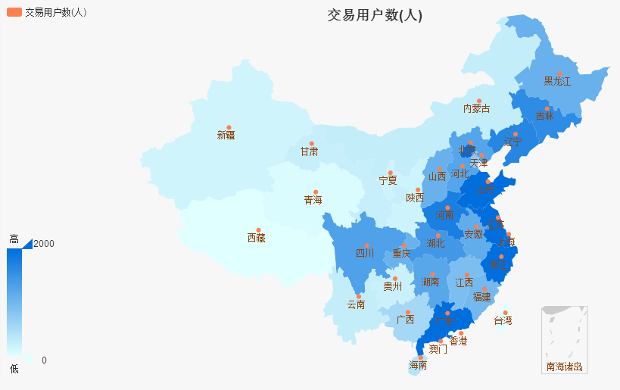
用户注册趋势
交易用户还是以沿海及经济发达省份城市为主

Slide 15
核心指标
产品特征
用户特征
交易特征
渠道推广
客服问题

Slide 16
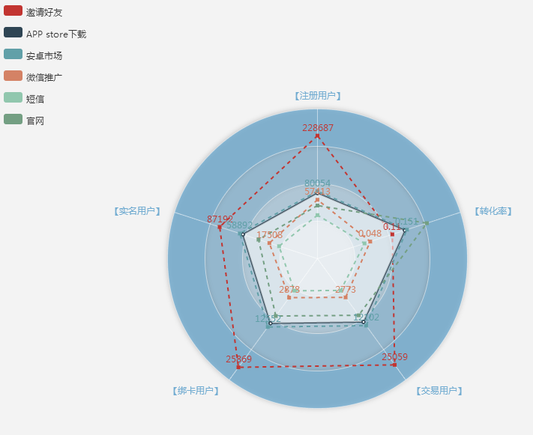
用户注册趋势
推广渠道中，邀请好友为主要来源，带来注册用户23万人，转化率 11%；
短信营销带来注册用户共 16万人，其中交易用户 529 人，转化率 3.2%；
除了官网，APP Store下载的注册转化率最高，加强移动端推广能获得较高注册用户转化效率

Slide 17
核心指标
产品特征
用户特征
交易特征
渠道推广
客服问题

Slide 18
客诉问题分布
投资准备咨询占比超过一半，其中绑卡失败与支付失败咨询占比达到35.8%

